Slide 1
Wir präsentieren äsKÄTisch
Team Käte Ahlmann

Slide 2




Inhaltsverzeichnis
Warnung und Sicherheit
Montage
Bedienungsanleitung
Wartung und Pflege

Slide 3
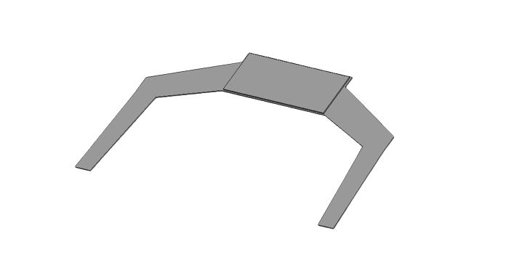
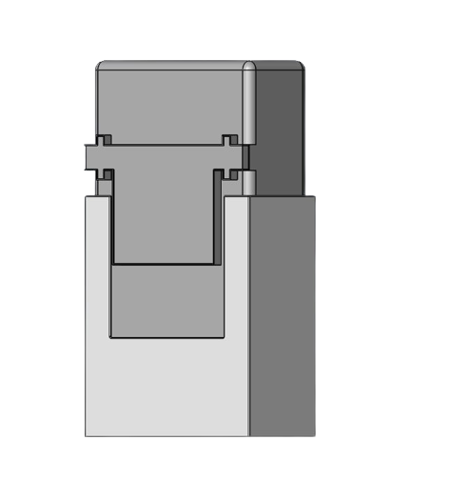

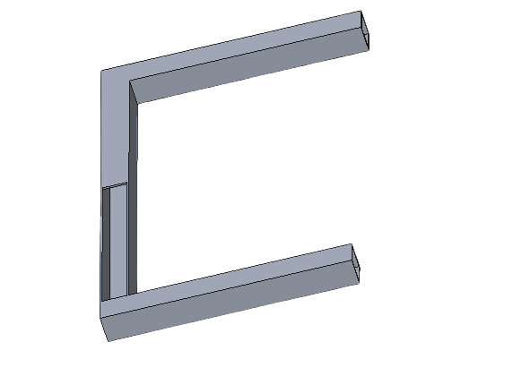
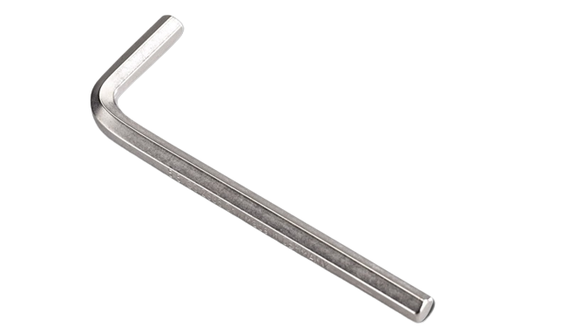
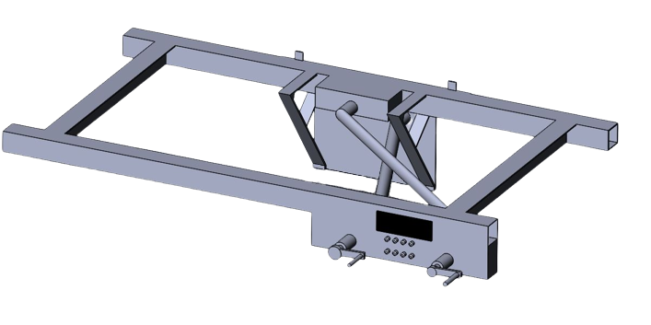
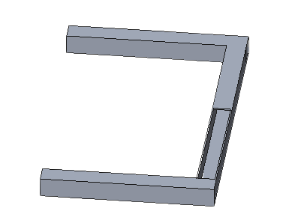

Einzelteile
2
5
1: Fuß
2: Bein
3: Stütze
4: Rahmen
5: Schrauben 12x
6: Schraubendreher
7: Platte (nicht im Lieferumfang enthalten)
8: Netzkabel
1
4
3
6
7

Slide 4
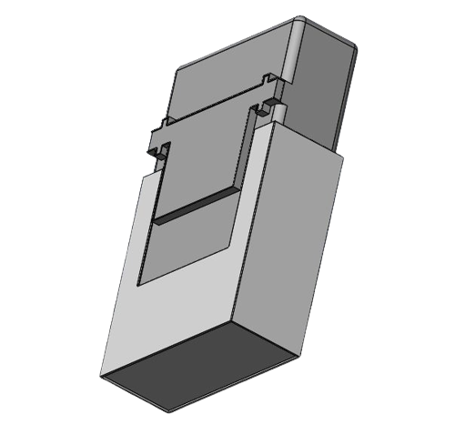
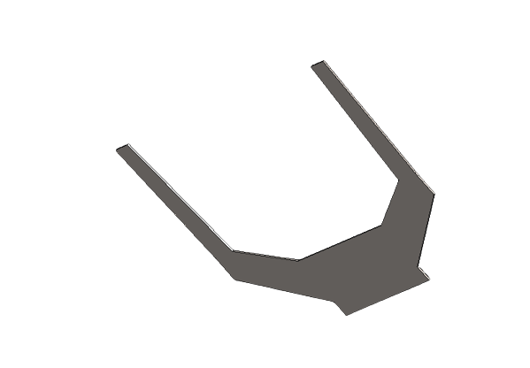
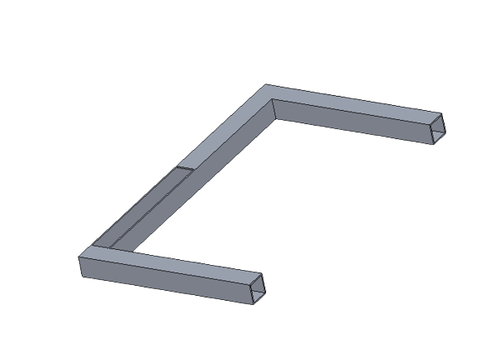
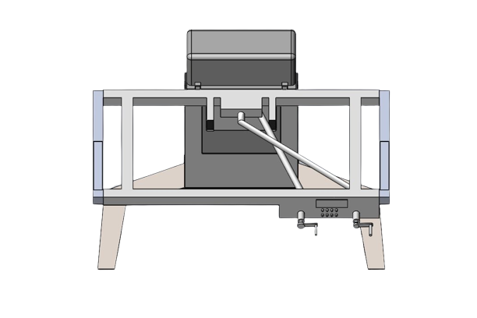
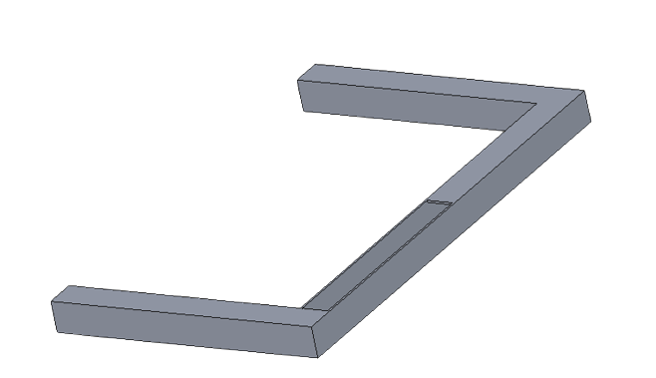
Montage
I: Fuß(1) und Bein(2) mithilfe von 4x Schrauben(5) verbinden
II: Stütze(3) in das Bein(2) einhaken und durch 4x Schrauben(5) sichern
! Kabel von Stütze(3) und Bein(2)
verbinden
III: Rahmen(4) an Stütze(3) montieren durch aufschieben
IV: Rahmen(4) auf benötigte Größe der Platte(7) anpassen und mit 4x Schrauben(5) fixieren

Slide 5
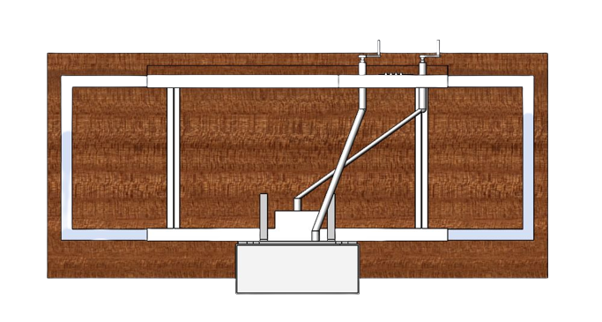
Montage
V: Platte(7) mit Rahmen verbinden
VI: Beigefügtes Netzkabel(8) einstecken und an Strom anschließen.
Ihr Tisch ist nun einsatzbereit!

Slide 6
Warnung und Sicherheit
Bitte mit mehreren Personen aufbauen
Montage nur mit Fachwerkzeug
Garantie für die Vollbelastung nur bei richtiger Montage
Bei optisch sichtbaren Beschädigungen, kontaktieren Sie bitte den Hersteller
Vorsicht vor Quetschungen
Aufbau nicht für Kinder geeignet
Geschlossene Schalteinrichtungen nicht öffnen (Erlöschung der Garantie)
Tischsäule nicht öffnen (Erlöschung der Garantie)

Slide 7
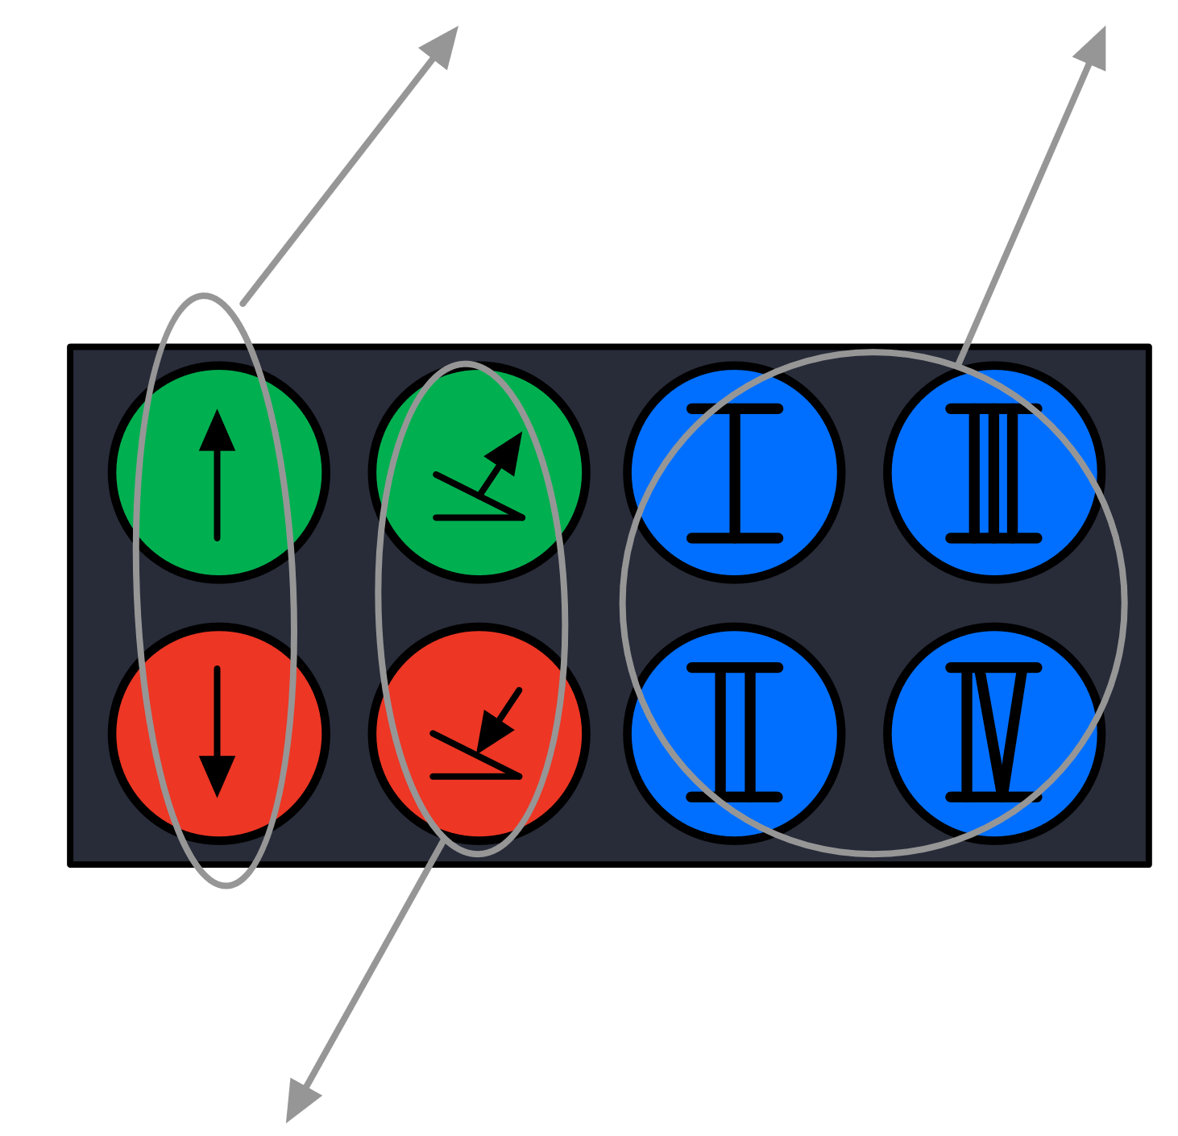
Bedienung Automatik
1
3
1: Höhenverstellung
Tisch hoch
Tisch runter
2: Neigungsverstellung
Tisch hoch
Tisch runter
3: Speicherprogrammierbare
Wahlknöpfe
5 Sekunden halten zur Speicherung der aktuellen
Tischeinstellungen
2x drücken zur Herstellung
der gespeicherten Einstellungen
2

Slide 8
Bedienung Manuell
Höhenverstellung
Tisch nach oben -> nach rechts kurbeln
Tisch nach unten -> nach links kurbeln
Neigungsverstellung
Tisch nach oben neigen -> nach rechts kurbeln
Tisch nach unten neigen -> nach links kurbeln

Slide 9
Wartung und Pflege
Nicht mit aggressiven Reinigungsmitteln reinigen
Reinigen Sie die Oberflächen nur mit einem feuchtem Tuch
Überprüfen Sie den Zustand des Tisches vor jeder Inbetriebnahme
Reparaturen nur mit Originalteilen

